Slide 1
Energy Communities

Slide 2
Rückblick

Slide 3
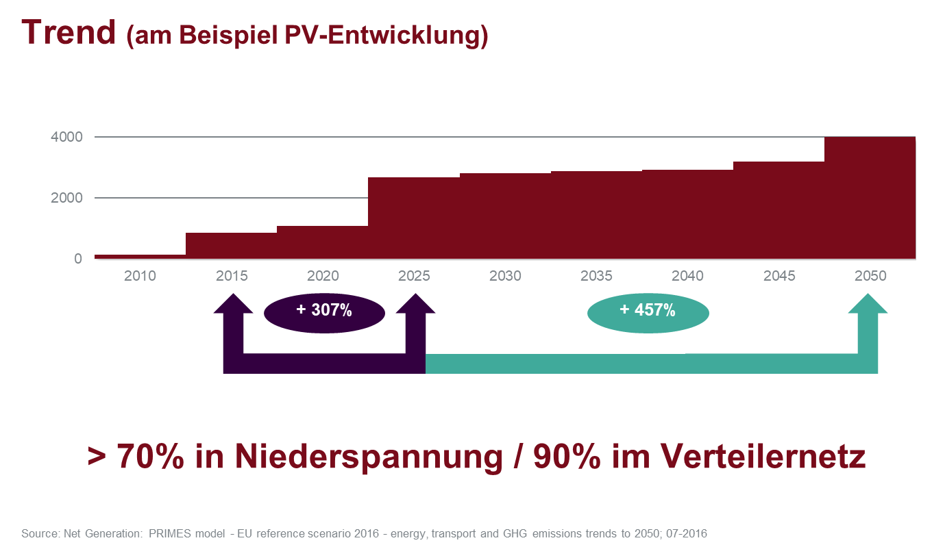

Energiedemokratie
Trends in der Energieaufbringung (dezentral und erneuerbar)
verändernde Kundenbedürfnisse
Neue Chancen und Herausforderungen durch Cyber Security
ganzheitliches Energiesystemdesign
Local Energy Communities
https://nachhaltigwirtschaften.at/ (SESWA 2017)

Slide 4
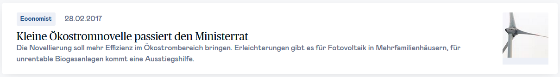
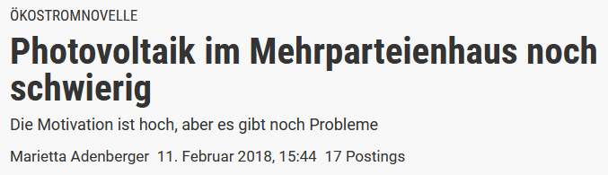
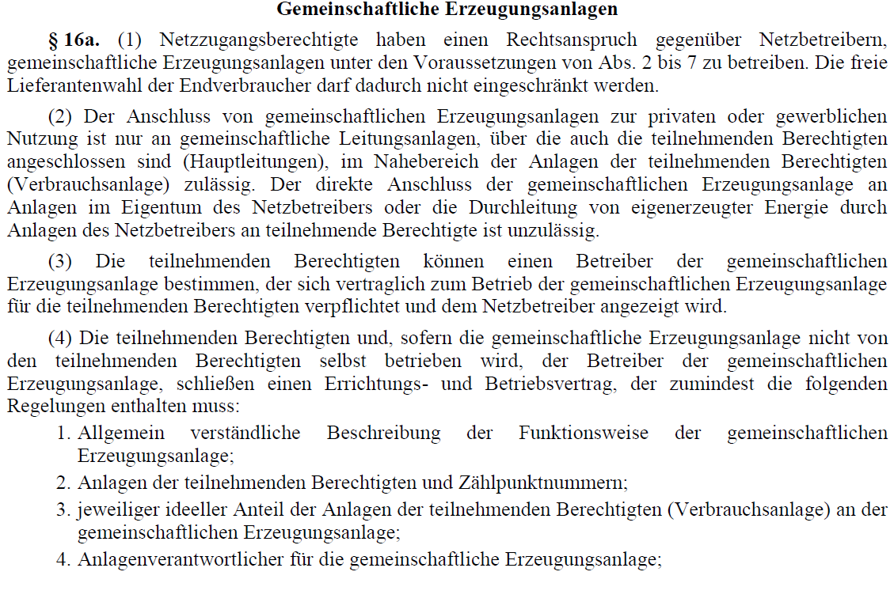
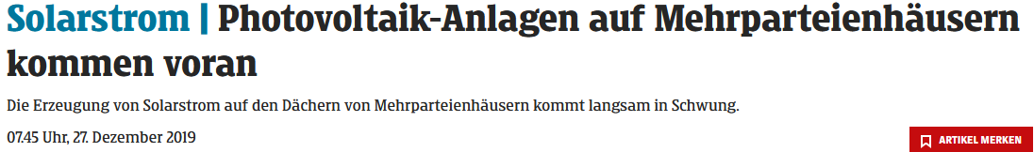
https://www.diepresse.com
§16a
https://www.diepresse.com
https://www.derstandard.at/
https://www.kleinezeitung.at/
https://www.derstandard.at/
https://www.kleinezeitung.at/

Slide 5
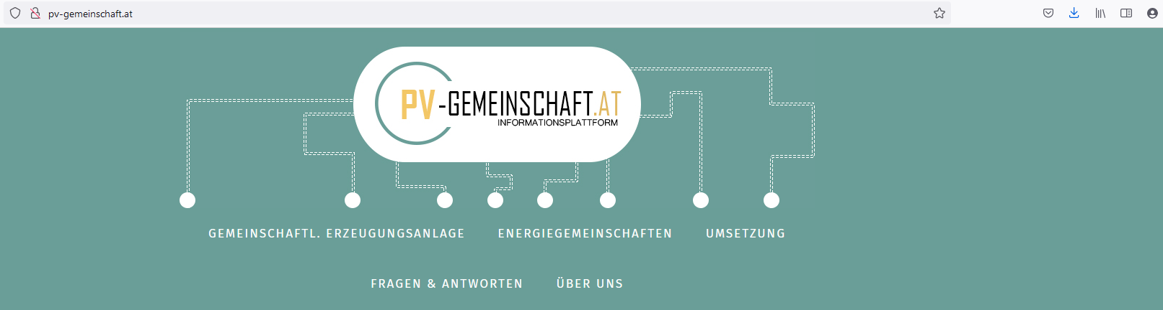
Gemeinschaftliche Erzeugungsanlagen
≈ 3,5 MW / ≈ 40 Projekte / > 1200 Parteien
Stand September 2021

Slide 6
Und 2021?

Slide 7
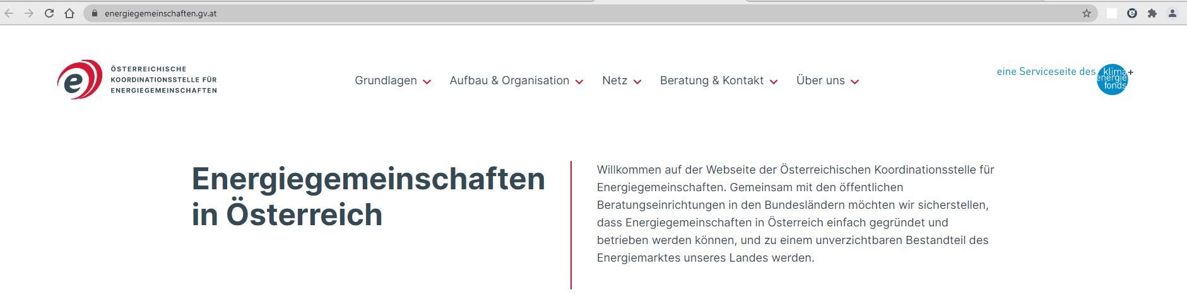
Energiegemeinschaften
§16a + §16b + §16c

Slide 8


Wir sind 24 Stunde Sonne.
Wir sind 24 Stunde Sonne.
Mehr als 5.500 Mitarbeitende arbeiten jeden Tag an der Fronius-Vision.
Starkes globales Partnernetzwerk.
Über 20 Fronius Tochtergesellschaften weltweit.
Mehr als 5.500 Mitarbeitende arbeiten jeden Tag an der Fronius-Vision.
Starkes globales Partnernetzwerk.
Über 20 Fronius Tochtergesellschaften weltweit.

Slide 9
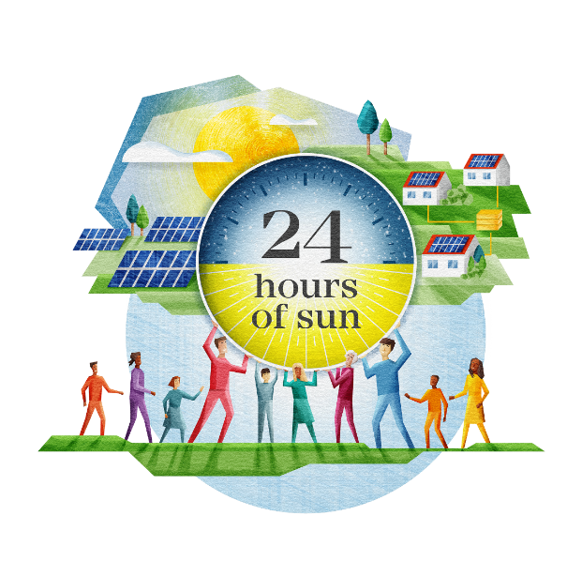
24 hours of sun
Die Vision
Wir entwickeln Lösungen & Produkte, mit
denen erneuerbare Energie
effizient erzeugt und
gespeichert
sowie intelligent verteilt und
verbraucht werden kann.

Slide 10
Solar Energy bei Fronius
30,1 TWh
jährlich erzeugte Energiemenge
22,5 GW installierte Leistung
95%
Exportquote
2,6
MILLIONEN
installierte Wechselrichter
1.500
Installationen pro Tag
60
Exportländer
Unsere Wechselrichter produzieren Energie wie
30mal Donaukraftwerk Freudenau in Wien
Stand Mai 2021

Slide 11
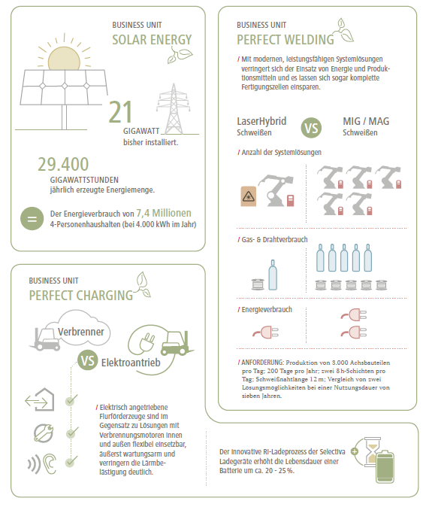
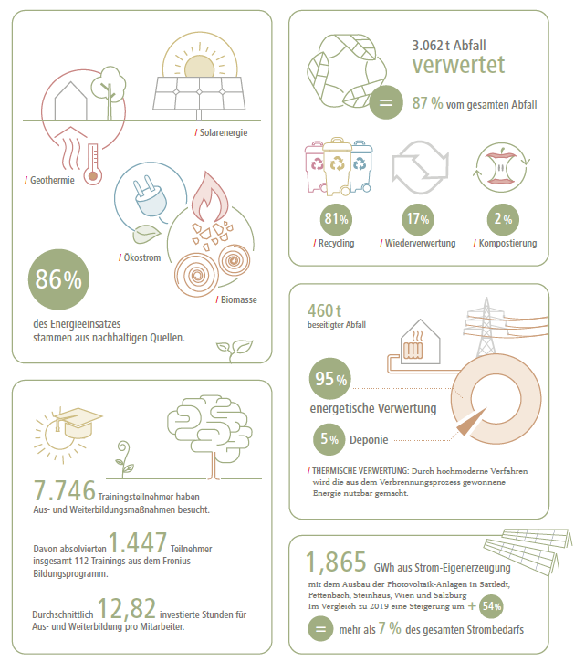
Nachhaltigkeitsbericht 2020
www.fronius.com/de/nachhaltigkeit

Slide 12
Unsere Mitarbeitenden –
Unser Potenzial
24h Sun
Generator
Employer Branding
  Great Place to Work
  „Nachhaltigkeit bei den Mitarbeitenden“
Learnings helfen für weitere Entwicklungen
  Direkter Endkundenzugang & Feedback
    Testing Microsite, Konfigurator, Verträge, …
  Erfahrungen selbst machen
  Verständnis erhöhen
  Rapid testing
Reallabor
24h Sonne
Forschungs-
projekte

Slide 13
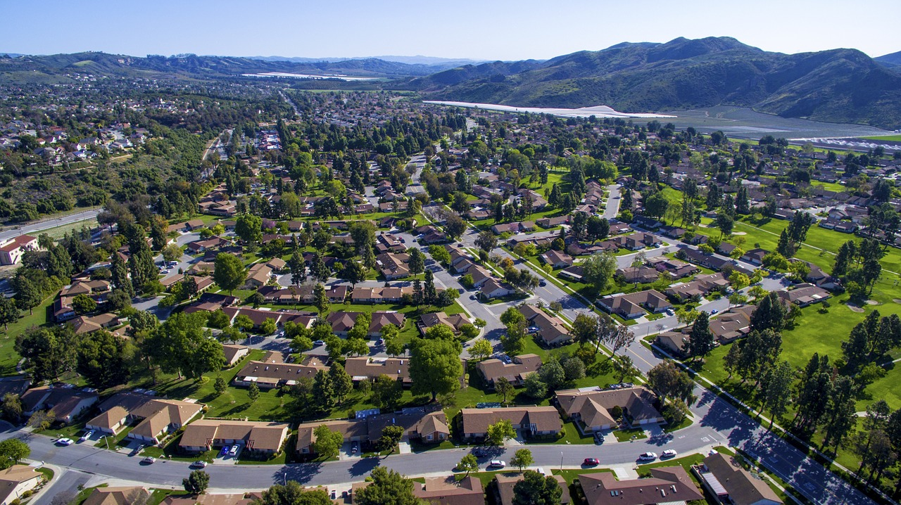
Laufende Projekte
UCERS (User-centered solutions for digital and sutainable Energy Communities)
  Entwicklung und Umsetzung einer funktionsfähigen, skalierbaren und einfach zu nutzenden Datenaustauschplattform für EG
  Stärkere Einbindung der Teilnehmenden
  Entwicklung und Umsetzung einer Betriebs- und Optimierungsplattform für EG
  Implementierung eines Citizen Science Plattform
  https://greenenergylab.at/projects/ucers/
Kooperationspartner:
  FH Technikum Wien, 4ward Energy Research, EVN, Spitzer, Energy Changes Projektentwicklungs GmbH, Fronius International GmbH

Slide 14

Laufende Projekte
Plan4.Energy (Methodenset für die Planungsbegleitung der Plusenergiequartiere)
  Planungsbegleitung von Plusenergiequartieren
  Datenbasierte Systemintegration für nutzerfreundliche quantitative Bewertung der Möglichkeiten zum Aufbau von Plusenergiequartieren
Kooperationspartner:
  BlueSky Energie GmbH, Energie Kompass GmbH, Fronius International GmbH, Kapsch BusinessCom AG, Rabmer GreenTech GmbH, Renault Österreich GmbH, Siblik Elektrik GmbH und Co. KG, Siemens Österreich AG

Slide 15
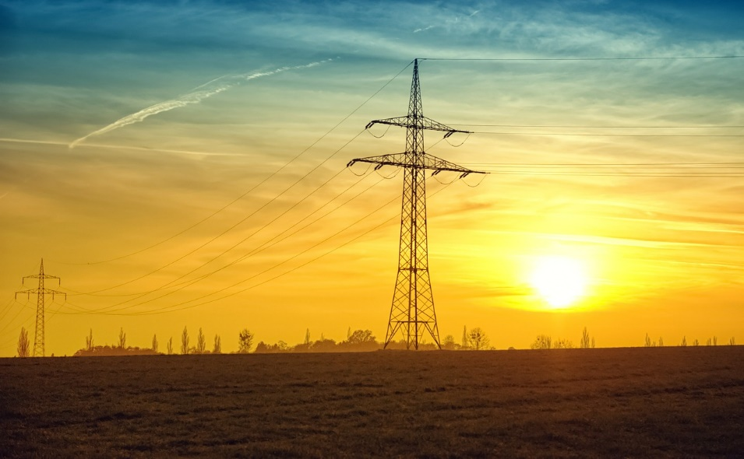
Laufende Projekte
Flex+
  viele kleine flexible Prosumer Einheiten (z.B. Wärmepumpen,sowie Batterien) zu einem großen virtuellen Kraftwerk bündeln um mit diesem virtuellen Kraftwerk am Strommarkt teilzunehmen
  Teilnahme an folgenden Märkten: Day Ahead, Intraday, Regelenergiemarkt
  https://www.flexplus.at/
Kooperationspartner
  Austrian Institute of Technology, IDM Energiesysteme GmbH, Fronius International GmbH, aWATTar GmbH, TIWAG Tiroler Wasserkraft AG, World-Direct eBusiness solutions GmbH, TU Wien – Institut für Energiesystem und elektrische Antriebe – Energy Economics Group (EEG), Sonnenplatz Großschönau GmbH, Software Competence Center Hagenberg GmbH, Austria Email AG, WEB Windenergie AG, neoom group GmbH, ms.GIS Informationssysteme GmbH, Energie AG Oberösterreich Vertrieb GmbH, FH Technikum Wien

Slide 16
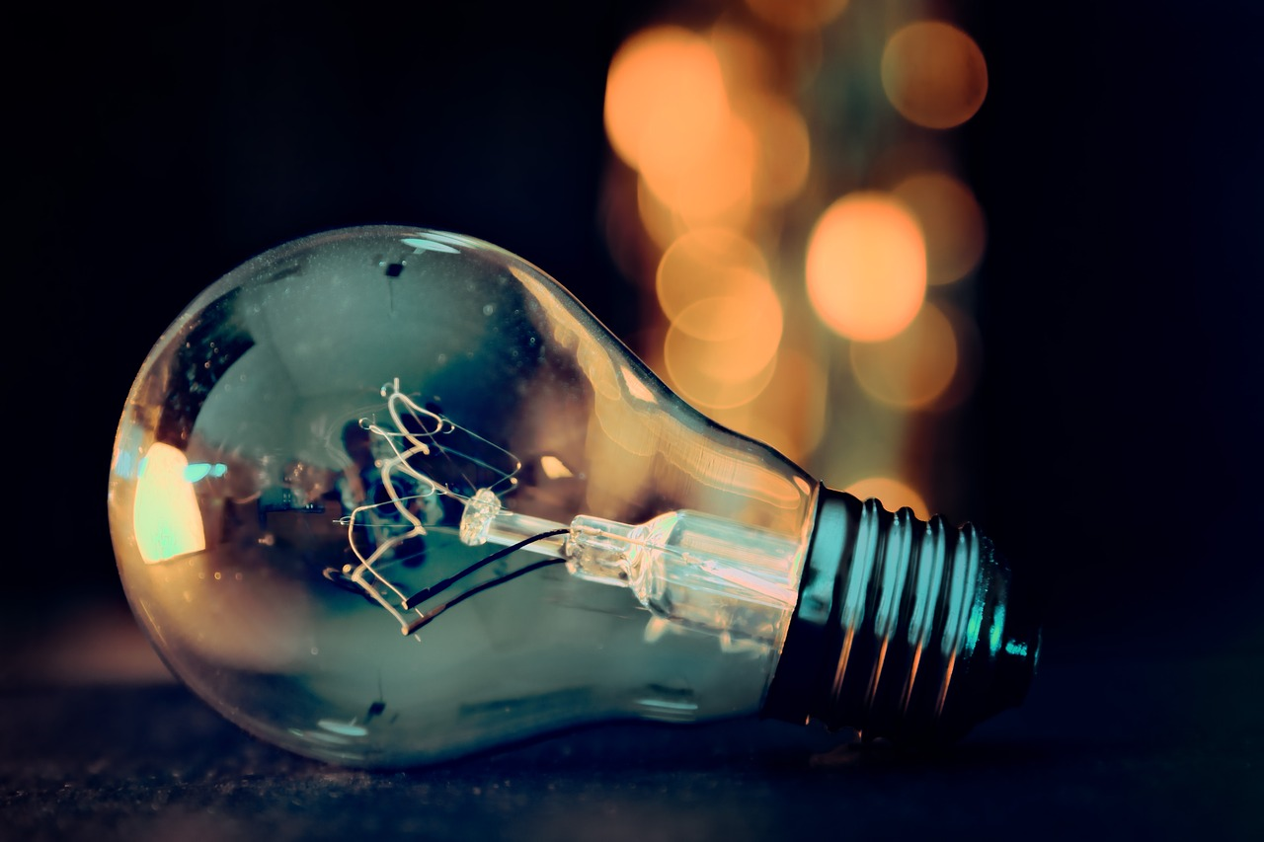
Von MA für MA
Aus Idea Challenge „Shiftig the limits“ heraus Idee zu neuem Produkt geboren
„Meine Energie ist dort wo ich bin.“
Reallabor: MyStrom

Slide 17


Reallabor - MyStrom
Strommix mit 100 % österreichischem Ökostrom
Passendes Modell aus 3 Tarifgruppen wählbar
PV-Einspeisung von Fronius myStrom Teilnehmern mit PV-Anlage
Jeder Fronius MA kann Teil der Community werden – egal ob mit oder ohne PV-Anlage
Fronius myStrom Community Strommix
Jede nicht eigenverbrauchte und ins Netz eingespeiste Kilowattstunde an Photovoltaikstrom von teilnehmenden Fronius MA bleibt im Communitytopf

Slide 18
Ausblick

Slide 19



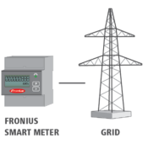
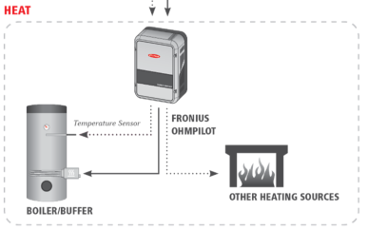
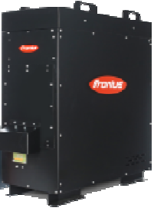

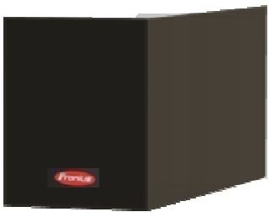
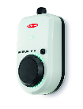

24h Sun Generator
Der Weg in eine dekarbonisierte Welt
STROM
PHOTOVOLTAIK
GENERATOR
SMART METER
WÄRME
WECHSELRICHTER
WÄRME-
PUMPE
BATTERIE
OHMPILOT
ELEKTROLYSEUR
BRENNSTOFFZELLE
H2 - SPEICHER
SOLAR.WEB
WASSERSTOFF
Domestic | Commercial
MEDIEN
…
HAUSHALT
BELEUCHTUNG
WATTPILOT
H2 ZAPFSÄULE
WÄRME
ABGABE
PUFFER-SPEICHER
ELEKTRISCHE
VERBRAUCHER
MOBILITÄT
WÄRME / KÄLTE

Slide 20
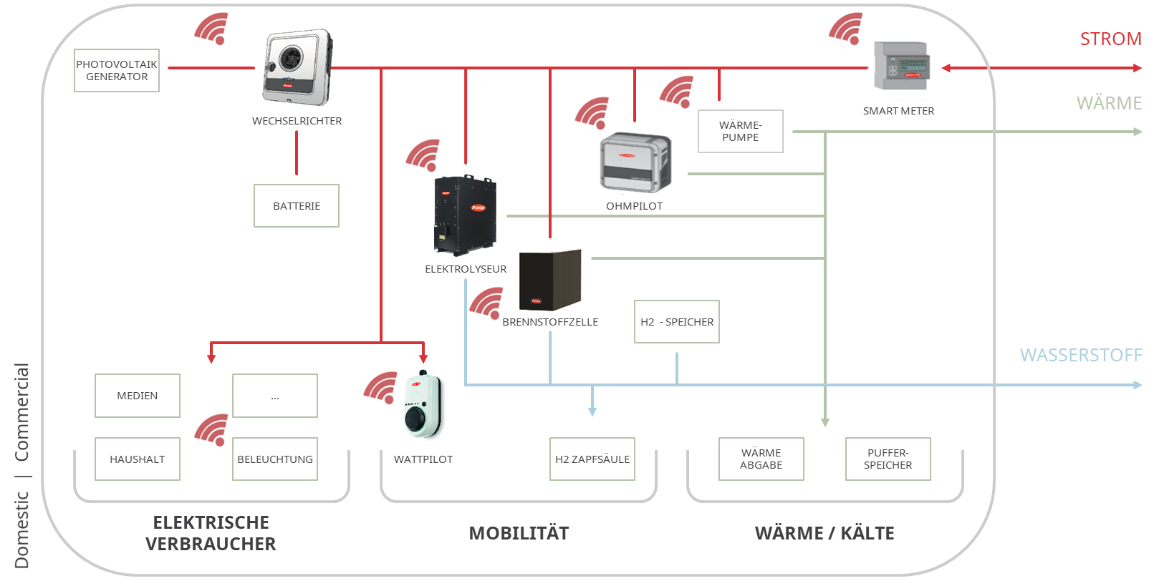
24h Sun Generator
Der Weg in eine dekarbonisierte Welt
STROM
PHOTOVOLTAIK
GENERATOR
SMART METER
WÄRME
WECHSELRICHTER
WÄRME-
PUMPE
BATTERIE
OHMPILOT
ELEKTROLYSEUR
BRENNSTOFFZELLE
H2 - SPEICHER
SOLAR.WEB
WASSERSTOFF
Domestic | Commercial
MEDIEN
…
HAUSHALT
BELEUCHTUNG
WATTPILOT
H2 ZAPFSÄULE
WÄRME
ABGABE
PUFFER-SPEICHER
ELEKTRISCHE
VERBRAUCHER
MOBILITÄT
WÄRME / KÄLTE

Slide 21
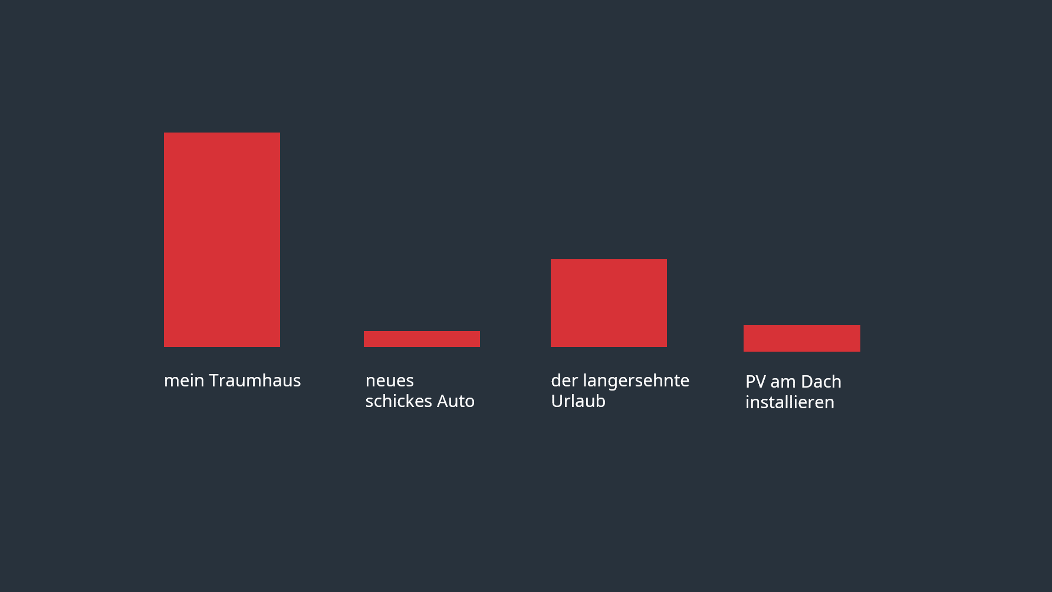
Sind wir uns einmal ehrlich, was würden Sie mit Ihren Ersparnissen am liebsten machen…
?

Slide 22
Werner FRIEDL friedl.werner@fronius.com linkedin.com/in/werner-friedl

